Slide 1
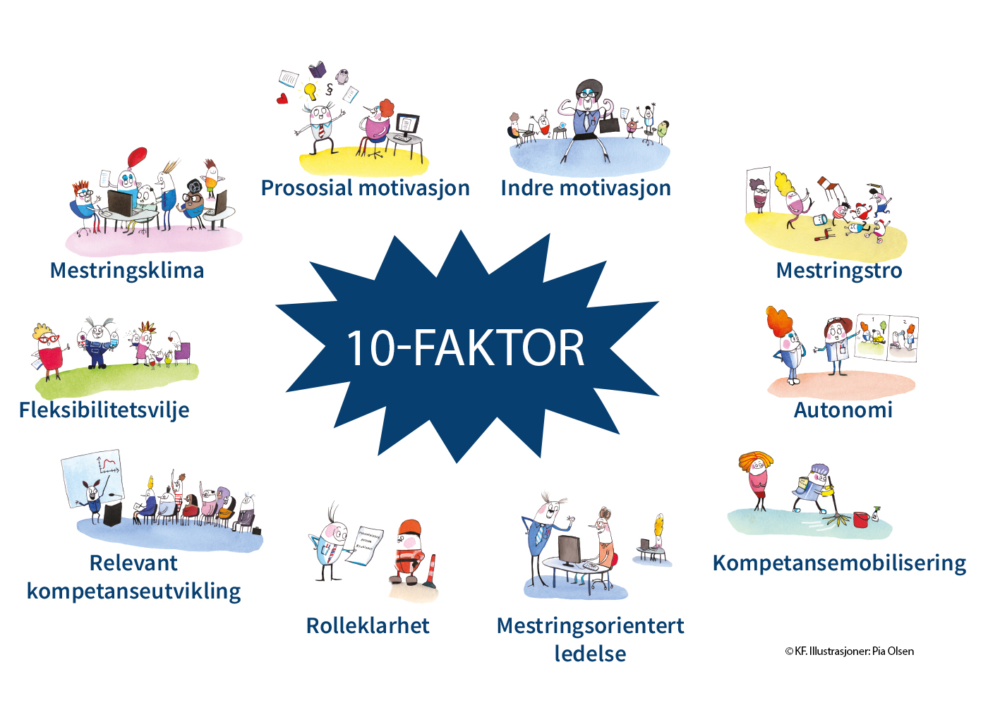
Hvordan analysere og følge opp medarbeiderundersøkelsen?
25.januar, Nord-Aurdal kommune, analysesamling
Ingelin.burkeland@ks.no , seniorrådgiver KS-Konsulent AS

Slide 2
Program for dagen -ytre ramer-
08.30-08.45 Velkommen
08.45-09.30 Evaluering av 10-FAKTOR-prosessen så langt og innføring i analyseverktøy
09.30-09.45 Pause
09.45-10.30 Trening på analyse av 10-FAKTOR
10.30-10.45 Pause
10.45-11.30 Handlingsplan og oppfølging av 10-FAKTOR
11.30 GOD lunsj!

Slide 3
Program for dagen -ytre ramer-
12.30-12.45 Velkommen
12.45-13.30 Evaluering av 10-FAKTOR-prosessen så langt og innføring i analyseverktøy
13.30-13.45 Pause
13.45-14.30 Trening på analyse av 10-FAKTOR
14.30-14.45 Pause
14.45-15.30 Handlingsplan og oppfølging av 10-FAKTOR
Vel hjem!

Slide 4
Evaluering av 10-FAKTOR-prosessen så langt og innføring i analyseverktøy
Økt 1:

Slide 5
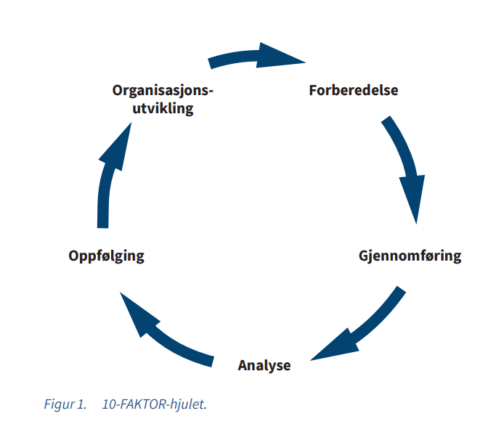
Informasjon, intensjon og involvering -nyttige stikkord gjennom hele implementeringsprosessen
Informasjon: FORKLAR
Hva er 10-FAKTOR?
Intensjon: GI MENING
Hvorfor skal vi jobbe med 10-FAKTOR?
Involvering: INVOLVER
Hvordan skal vi jobbe med 10-FAKTOR?

Slide 6
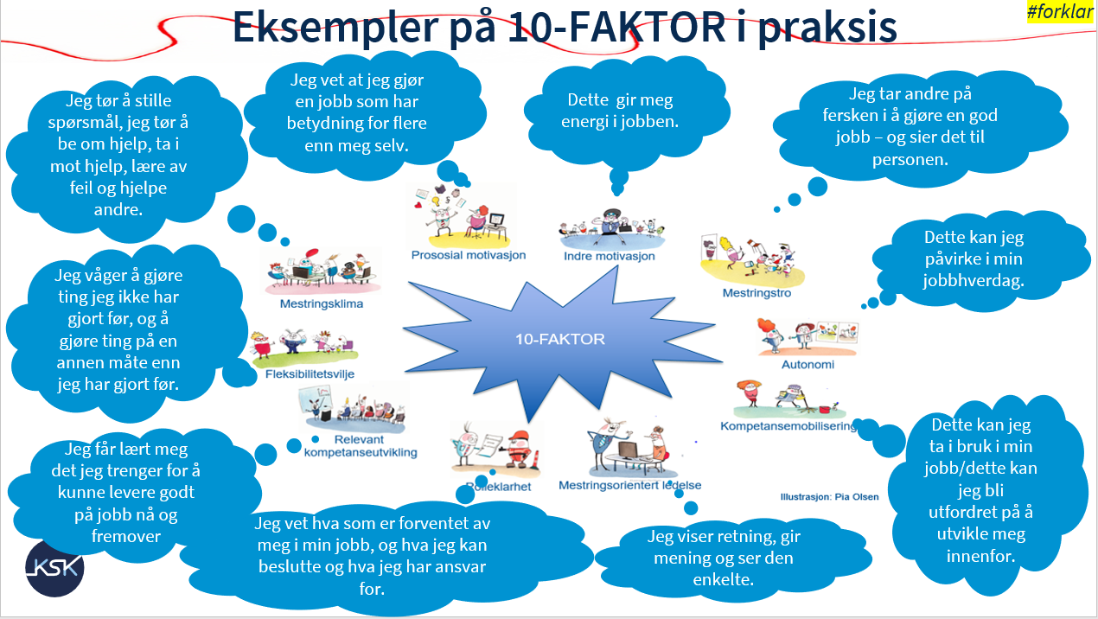
10-FAKTOR innføringskurs
Hva husker du?
Del parvis

Slide 7
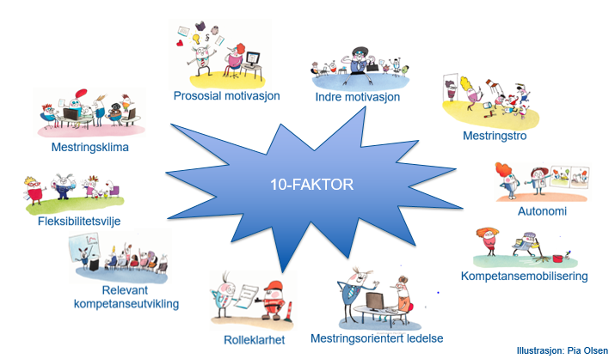
Eksempler på 10-FAKTOR i praksis
#påminning
Jeg vet at jeg gjør en jobb som har betydning for flere enn meg selv.
Dette gir meg energi i jobben.
Jeg tør å stille spørsmål, jeg tør å be om hjelp, ta i mot hjelp, lære av feil og hjelpe andre.
Jeg tar andre på fersken i å gjøre en god jobb – og sier det til personen.
Dette kan jeg påvirke i min jobbhverdag.
Jeg våger å gjøre ting jeg ikke har gjort før, og gjøre ting på en annen måte enn jeg har gjort før.
Dette kan jeg ta i bruk i min jobb/dette kan jeg bli utfordret på å utvikle meg innenfor.
Jeg får lært meg det jeg trenger for å kunne levere godt på jobb nå og fremover..
Jeg vet hva som er forventet av meg i min jobb og hva jeg kan bestemme/beslutte.
Jeg viser retning, gir mening og ser den enkelte.

Slide 8
https://vimeo.com/881413799?share=copy

Slide 9
«Learning by doing -Dewey-
– and reflection»
Learning by Dewey

Slide 10
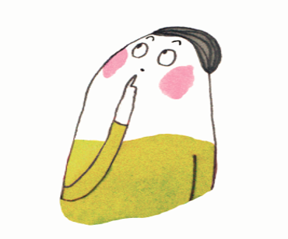
Oppfordring til mellomarbeid til undersøkelsen slippes 20.november
Legg til rette for så god forberedelse til 10-FAKTOR-gjennomføring som mulig
Informasjon - intensjon - involvering
Reflekter over hvordan 10-FAKTOR-gjennomføringen fungerte etter planen
Følg opp - ta en Dewey
Ha stående dialog.
Del, lytt og reflekter.
Nord-Aurdal læringsutbytte av prosess så langt - Mentimeter

Slide 11
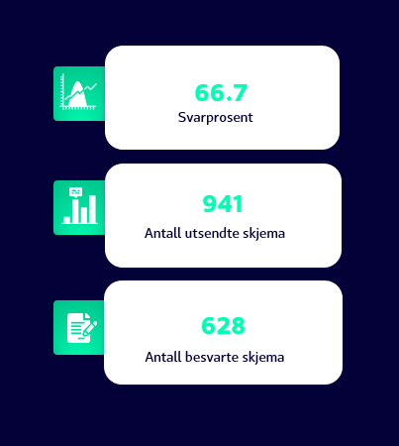
Hva hvis jeg ikke har svart?

Slide 12
10-FAKTOR – anbefalt analyseprosess i 3 faser

Slide 13
Analyseprosessen i tre faser
Oppfølging
Fase 3:
Tiltak og prioritering
-prioriteringsmatrise og tiltaksplan-
Fase 2:
Målsetting for utviklingsarbeidet
-glansbildemetoden-
Fase 1:
Analyse av resultatene:
-analysekrysset-
IGP(I)
Dialog
IGP(I)

Slide 14
Fase 1 - Analyse av resultatene, bearbeidelse og forankring
Hva handler det om?
At leder og medarbeidere sammen fordøyer det som er kommet frem….
Å forstå og fortolke gruppens samlede vurdering av hva som er «gode» og «dårlige» svar
Kjenner gruppen seg igjen?
Gir rapporten og resultatene et riktig bilde av situasjonen hos denne gruppen her og nå?

Slide 15
Fase 1 – Huskeliste for leder
Unngå å presentere din tolkning av resultatene
Unngå å forklare mulige årsaker
Ikke gi dine vurderinger av om resultatet er bra eller dårlig
Begrens antakelsene om sammenhenger i rapporten
Aksepter resultatene
Fokusere på gruppen og ikke individuelle svar
Hold diskusjonen på et overordnet nivå
Unngå å sette noen i skammekroken

Slide 16
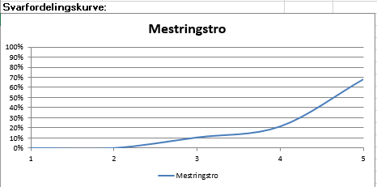
Prosent-tallet er ikke folk, men svar
Hver faktor er bygd opp av 3-5 påstander, men resultatet vises kun for faktoren som helhet.
Svarfordelingen tar for seg alle svarene som ligger innenfor faktoren. Til hver faktor er det 3-5 påstander. Dersom det på en faktor er 3 påstander og 10 personer har svart, vil det være 30 svar totalt. En person som har svart 1, 3 og 5 på spørsmålene vil derfor påvirke alle disse tre alternativene. Det vil derfor kunne komme utslag på svaralternativ 1 selv om ingen har skåret seg så lavt totalt sett på faktoren.
Ca. 70% av alle svar på faktor 2 mestringstro er krysset på «svært enig»
Husk: det er flere svar enn antall personer

Slide 17
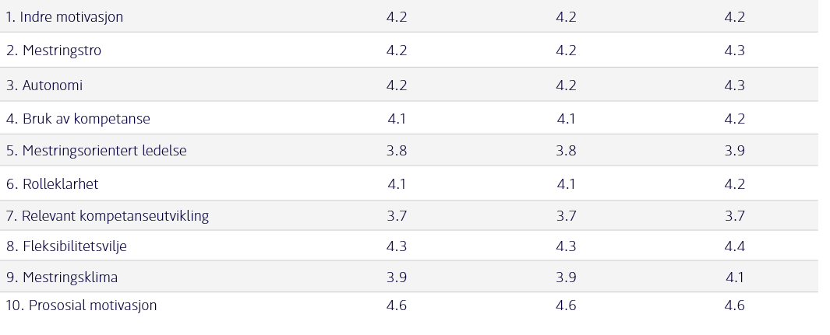
Eksempel på hvordan resultat kan se ut 1
Barnehager
i Norge
(snitt tilsv. tjenester i landet)
Blåfjell barnehage (enheten)
Blåfjell kommune (kommunen)

Slide 18
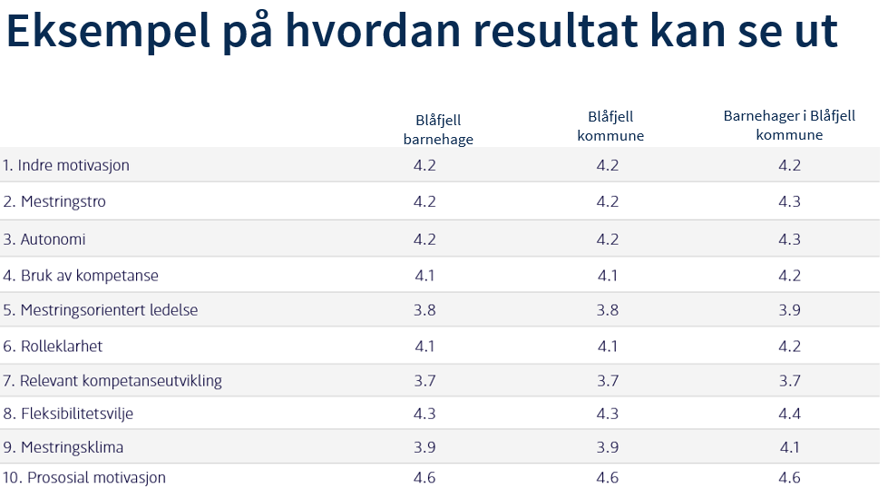
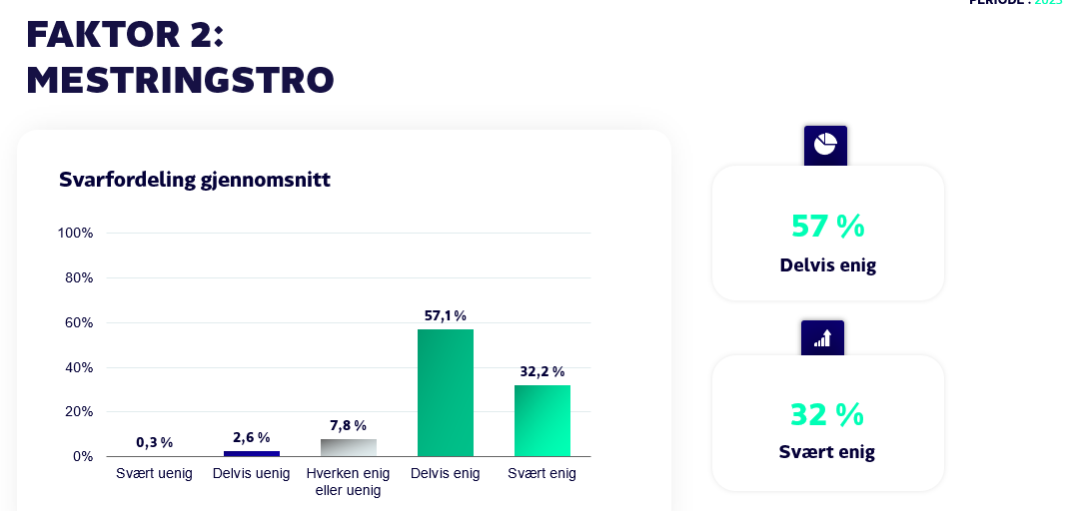
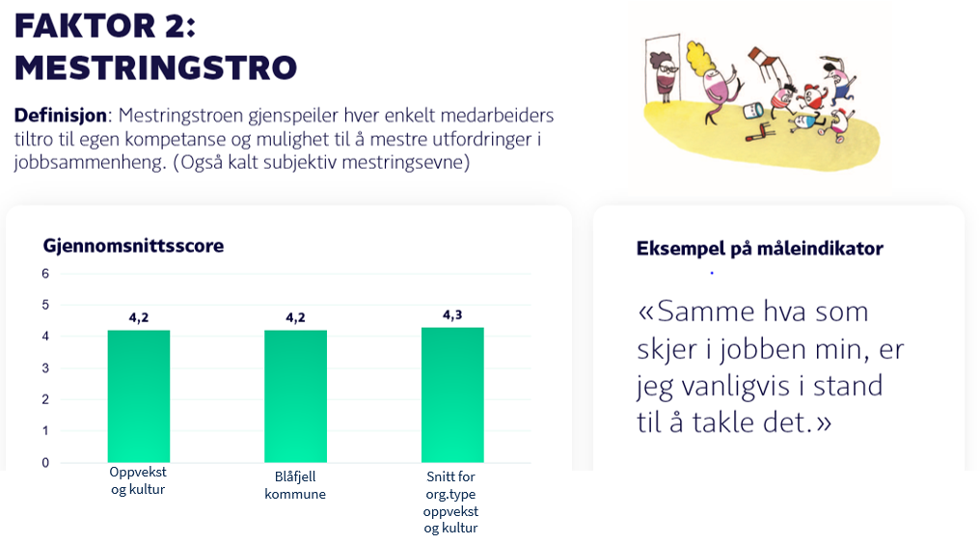
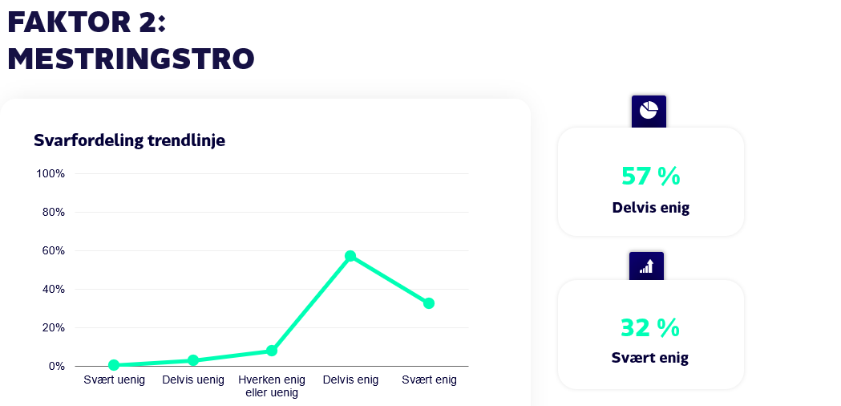
Eksempel på hvordan resultat kan se ut 2
Eksempel

Slide 19
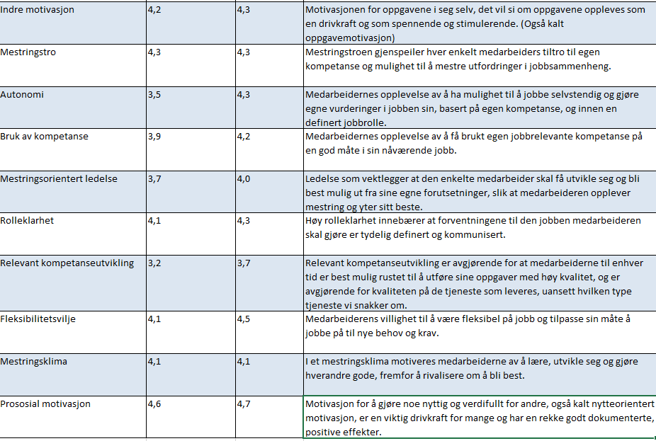
Eksempel
FAKTOR ENHET LANDET
Svarprosent 61,5%!

Slide 20
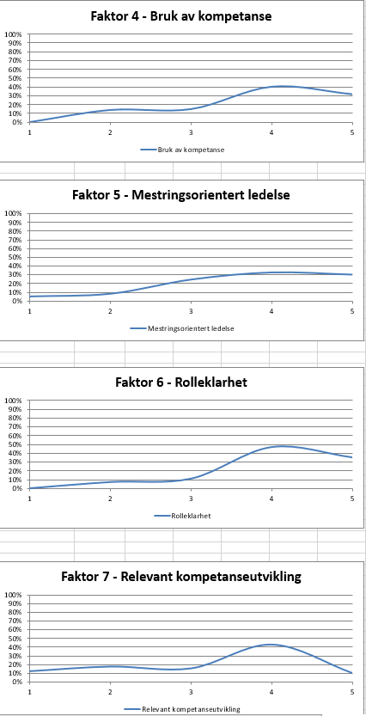
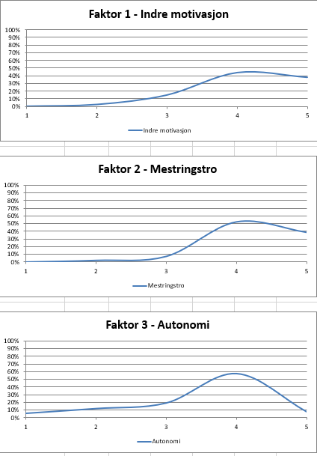
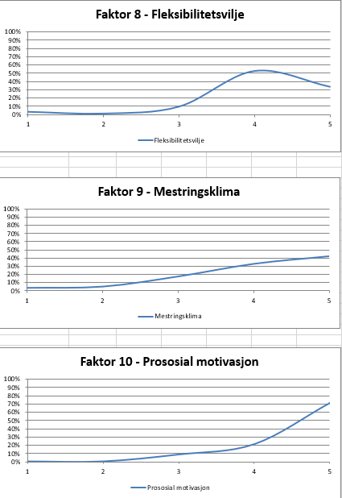
Eksempel kommune 2020
Eksempel
Hvorfor er det lurt å se bak tallene?

Slide 21
Eksempel
Ca. 5 % av alle svarene er krysset på 3
«hverken enig eller uenig»
Hva forteller denne svarfordelingen oss?

Slide 22
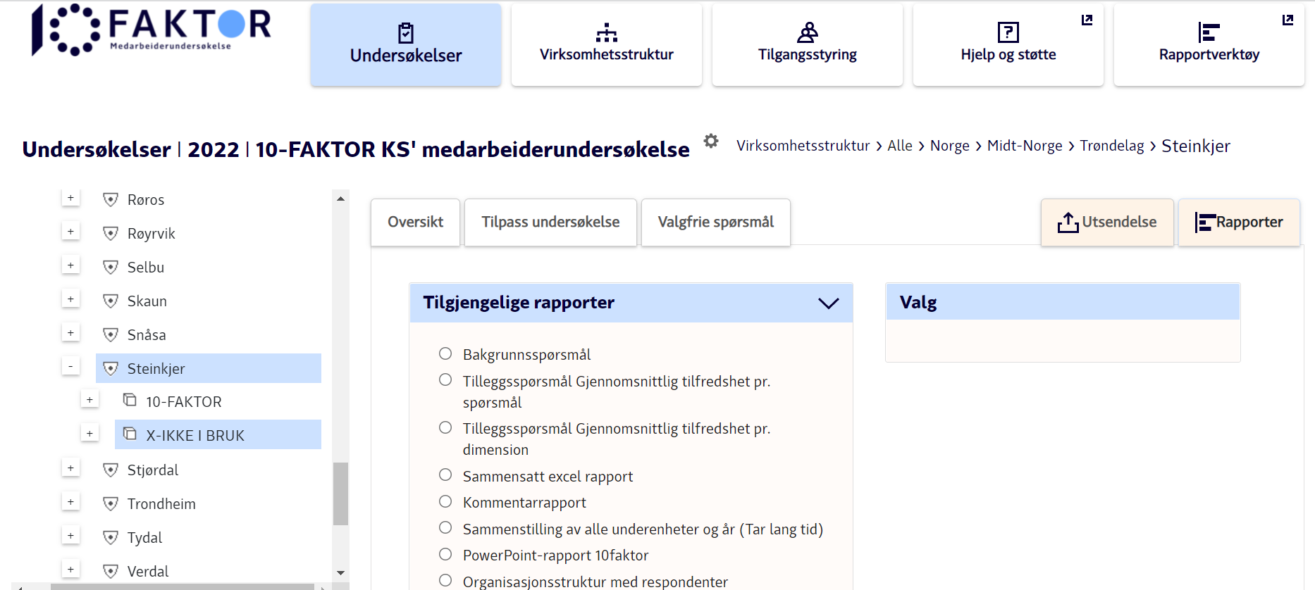
Hente ut rapporter
Sammensatt excel rapport
Powerpoint rapport 10faktor

Slide 24
Lærende møter – IGP(I)
Det handler om at alle kan medvirke!
#påminning
IGPI er ikke bare en metode, det er et tankesett!
Ja, det handler om at alle i møtet blir involvert.
I = individuell refleksjon, i forkant av et møte, eller i møtet
G = gruppe. Grupper på 3-8 er bra. Rekkeframlegg; en og en legger fram ett og ett innspill, går runder til alle innspill er tatt med. Deretter åpne for en diskusjon; hva er viktigst, hva skal prioriteres, hva skal vi dele med plenum.
P = plenum. Ett og ett innspill fra gruppene (eller digitalt)
(I = individuell refleksjon, i etterkant av plenum kan bidra til å øke egen læring)
Ordstyrer: Sjekk felles forståelse underveis og før dere skriver ned.
Viddevakt: Hjelp til med at dere holder dere til saken.
Sekretær: Skriv ned oppsummering fra hver oppgave.
Roller:
Ordstyrer og tidtaker: Den som har lengst hår
Viddevakt: Den som har kortest hår
Sekretær: Den som er yngst av de som er igjen

Slide 25
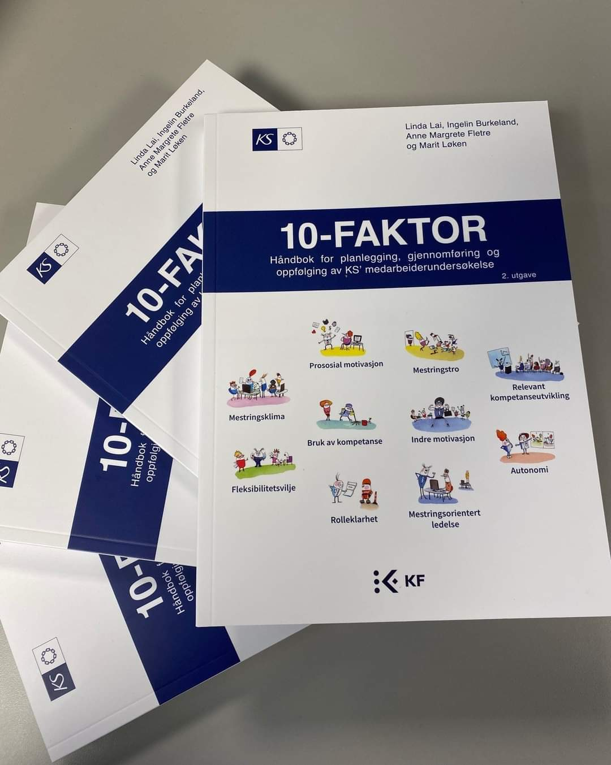
15 minutter til 13.40

Slide 26
Trening på analyse av 10-FAKTOR
Økt 2

Slide 27
Analyseprosessen i tre faser
Fase 3:
Tiltak og prioritering
-prioriteringsmatrise og tiltaksplan-
Fase 2:
Målsetting for utviklingsarbeidet
-glansbildemetoden-
Fase 1:
Analyse av resultatene:
-analysekrysset-
IGP(I)
Dialog
IGP(I)

Slide 28
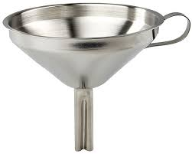
Fase 1 - Analysekrysset
10 faktorer
Analysekrysset – 10-FAKTOR
Disse faktorene er vi fornøyde med: | Hva er det som gjør at vi skårer bra på disse faktorene?
Disse faktorene ønsker vi å bli bedre på: | Hvorfor er det viktig at vi forbedrer oss på disse faktorene?
2 faktorer
Eksempel:
-mestringstro
-prososial motivasjon
Bruk IGP
Eksempel:
-mestringsorientert ledelse
-prososial motivasjon

Slide 29
Fase 1: Resultat av analyseprosessen
Eksempel ved fysisk gjennomføring
Analysekrysset 10-FAKTOR
Disse to faktorene er vi fornøyde med: Indre motivasjon Mestringstro xxx Autonomi Bruk av kompetanse Mestringsorientert ledelse Rolleklarhet Relevant kompetanseutvikling Fleksibilitetsvilje Mestringsklima Prososial motivasjon xxx | Vi skårer bra på disse fordi: 2.: Vi vet vi får hjelp hvis vi står fast, internt eller/og eksternt. Kommunen har gode ordninger på kompetanseheving , som vil påvirke mestring av oppgave. De ansatte opplever at de har god teoretisk kompetanse-påvirker selvtillit i jobb. 10: Ligger i bunn på kommunens samfoppdrag å gi gode tjenester til innbyggerne. Fint å se at de ansatte er åpne og tjenestevillig slik vi tolker det.

Slide 30
Fase 1: Resultat av analyseprosessen
Eksempel ved fysisk gjennomføring
Analysekrysset 10-FAKTOR
Disse to faktorene er det viktig at vi blir bedre på: Indre motivasjon x Mestringstro Autonomi Bruk av kompetanse Mestringsorientert ledelse xxx Rolleklarhet x Relevant kompetanseutvikling Fleksibilitetsvilje Mestringsklima x Prososial motivasjon | Det er viktig at vi forbedrer oss på disse fordi: 1: Bra skår, men kan bli bedre. Få å spille på. Viktig at denne holder seg høy. 5: Ledelse har stor betydning for medarbeiders utvikling og for org for at medarbeider leverer best mulig. Interaksjon! 5+9: Viktig at ansatte opplever oppbacking fra leder og klima for å mestre. Interessant se på hvorfor 2 er høy når 5 og 9 er litt lavere. 6: Stor betydning for indre motivasjon, forebygge konflikt og «bedtrakking»

Slide 31
Fase 1: Resultat av analyseprosessen
Eksempel ved digital gjennomføring
Analysekrysset 10-FAKTOR
Disse to faktorene er vi fornøyde med: Indre motivasjon Mestringstro Autonomi Bruk av kompetanse Mestringsorientert ledelse Rolleklarhet Relevant kompetanseutvikling Fleksibilitetsvilje Mestringsklima Prososial motivasjon | Vi skårer bra på disse fordi:
Bare en fra hver gruppe –
sekretær deler

Slide 32
Eksempel ved digital gjennomføring

Slide 33
Eksempel ved digital gjennomføring

Slide 34
Fase 1: Resultat av analyseprosessen
Eksempel ved digital gjennomføring
Analysekrysset 10-FAKTOR
Disse to faktorene er det viktig at vi blir bedre på: Indre motivasjon Mestringstro Autonomi Bruk av kompetanse Mestringsorientert ledelse Rolleklarhet Relevant kompetanseutvikling Fleksibilitetsvilje Mestringsklima Prososial motivasjon | Det er viktig at vi forbedrer oss på disse fordi:
Bare en fra hver gruppe –
sekretær deler

Slide 35
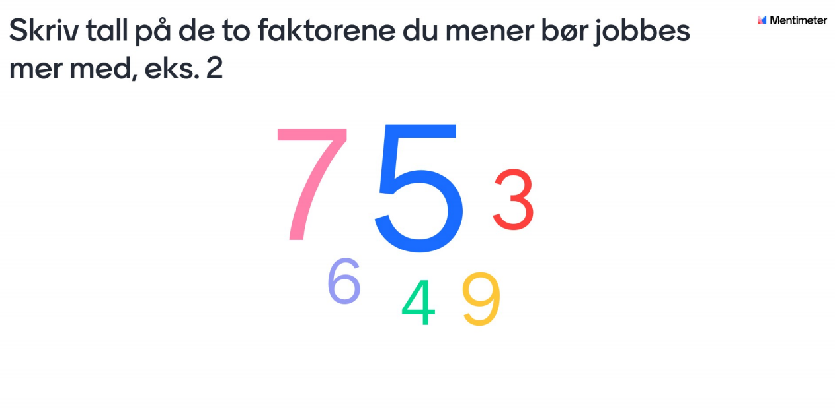
Eksempel ved digital gjennomføring

Slide 36
Eksempel ved digital gjennomføring

Slide 37
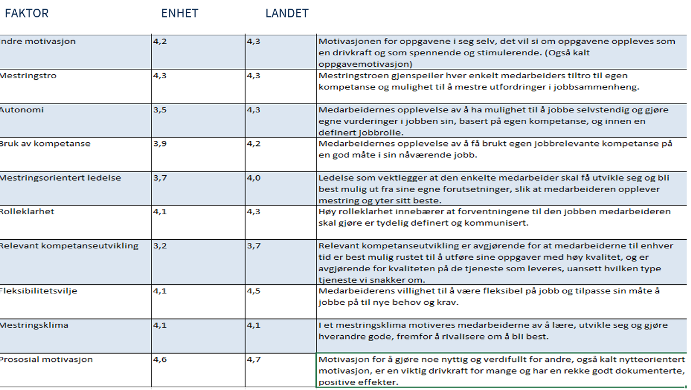
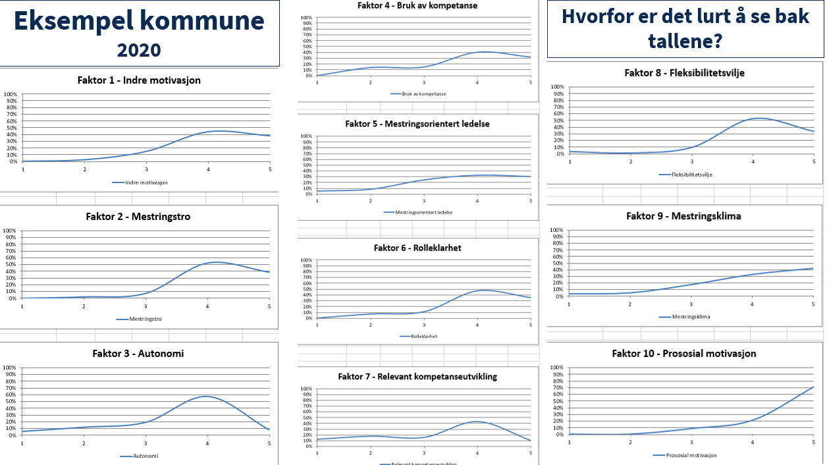
Fase 1 – Analyse av resultat
Fordel roller
Gruppe-prosess til ca. 14.15
Gruppe:
3 -5 stk.
I: ca.10 min
G: ca. 20 min
P: ca. 5 min

Slide 38
Fase 1: Resultat av analyseprosessen
Analysekrysset 10-FAKTOR
Disse to faktorene er vi fornøyde med: Indre motivasjon Mestringstro Autonomi Bruk av kompetanse Mestringsorientert ledelse Rolleklarhet Relevant kompetanseutvikling Fleksibilitetsvilje Mestringsklima Prososial motivasjon | Vi skårer bra på disse fordi:
Nord-Aurdal vi er fornøyde fordi - Mentimeter
Bare en fra hver gruppe – sekretæren – deler.
Nord-Aurdal faktorer vi er fornøyde med - Mentimeter

Slide 40
Fase 1: Resultat av analyseprosessen
Analysekrysset 10-FAKTOR
Disse to faktorene er det viktig at vi blir bedre på: Indre motivasjon Mestringstro Autonomi Bruk av kompetanse Mestringsorientert ledelse Rolleklarhet Relevant kompetanseutvikling Fleksibilitetsvilje Mestringsklima Prososial motivasjon | Det er viktig at vi forbedrer oss på disse fordi:
Nord-Aurdal vi trenger å bedre fordi - Mentimeter
Bare en fra hver gruppe – sekretæren – deler.
Nord-Aurdal faktorer vi vil blir bedre på - Mentimeter

Slide 42
Pause 10 min

Slide 43
Analyseprosessen i tre faser
Fase 3:
Tiltak og prioritering
-prioriteringsmatrise og tiltaksplan-
Fase 2:
Målsetting for utviklingsarbeidet
-glansbildemetoden-
Fase 1:
Analyse av resultatene:
-analysekrysset-
IGP(I)
Dialog
IGP(I)

Slide 44
Fase 2: Målsetting for utviklingsarbeidet
Bruk IGP og Glansbildemetoden. Ta utgangspunkt i de valgte områdene/faktorene.
Hva skal til for at du kan svare helt enig neste gang?
Hvordan er det på arbeidsplassen når dere har det som best?
Kjennetegnene skal være så konkrete at vi kan invitere kollegaer fra en annen arbeidsplass og la dem sitte med vår beskrivelse og observere oss. De vil kunne se om vi praktiserer det som er målbildet vårt eller ikke gjennom å se hva vi gjør.
For å konkretisere kjennetegnene skrives de ned i presens (nåtid). Kjennetegnene kan handle om egenskaper ved organisasjonen vår, atferd vi viser som medarbeidere, eller atferd vi viser som ledere.

Slide 45
Fase 2: Glansbildemetoden Målsetting for utviklingsarbeidet. Vi ser for oss hvordan det er når vi er der vi ønsker å være på dette området.
Mål: faktor 5 – Mestringsorientert ledelse | Konkrete kjennetegn på at målet er nådd – hva er det vi ser / hva er det vi gjør – skriv i nåtid. Her beskriver vi det en gjest vil kunne observere når hun eller han kommer inn på vår avdeling.
Vi opplever at leder er opptatt av å gjøre hver medarbeider best mulig ut fra sine forutsetninger | Medarbeiderne | Leder | Organisasjonen
 |  | Leder gir konstruktiv tilbakemelding som hjelper den enkelte å bli bedre i sin jobb
Eksempel
Hvordan ser det ut når det er som best? Hva gjør medarbeider, leder og organisasjon?

Slide 46
Glansbildemetoden Målsetting for utviklingsarbeidet. Vi ser for oss hvordan det er når vi er der vi ønsker å være på dette området.
 | Konkrete kjennetegn på at målet er nådd – hva er det vi ser / hva er det vi gjør – skriv i nåtid. Her beskriver vi det en gjest vil kunne observere når hun eller han kommer inn på vår avdeling.
Høye forventninger Tydelig uttalt fokus på kompetanse og kompetanseheving | Medarbeiderne | Leder | Organisasjonen
 | Selvkritiske | selvkritisk | Flere medarbeidere i kompetanseutvikling, erfaringsdeling, blir stilt krav
 | Lojalitet og ærlighet | Gir støtte og veiledning | Tydelige prosedyrer og planer ved f.eks. avvik
 | Rolleklarhet, respekt for beslutninger, gjensidig respekt – språk – hvordan snakker vi om hverandre | Gir tilbakemeldinger til medarb., gir kritikk med omsorg, gjensidig respekt – språk – snakker om hverandre | Vi-følelse, fremstår profesjonelt, klare mål
 | Rolleklarhet, ber om støtte når det trengs | Utfordre den enkelte der den er, gir tilbakemelding | Alle vet sin rolle, tydelige prosedyrer og planer
 | Ber om tilbakemelding – og gir | Gir tilbakemelding og ber om | Kultur for læringsfremmende tilbakemeldinger
Mål: faktor 5 Mestringsorientert ledelse
Eksempel

Slide 47
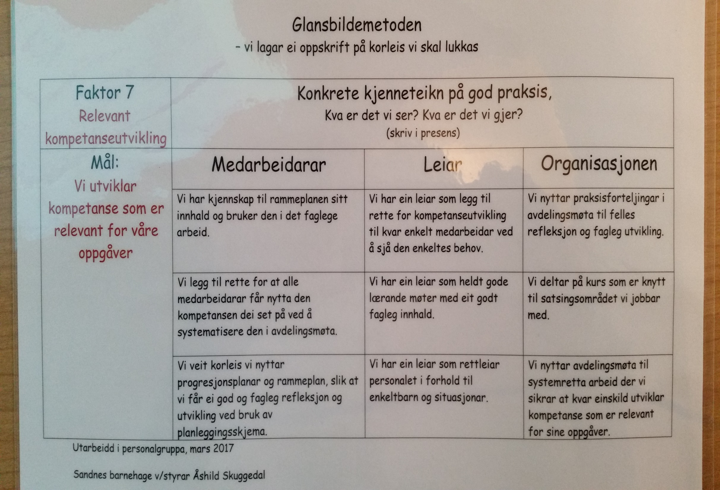

Slide 48
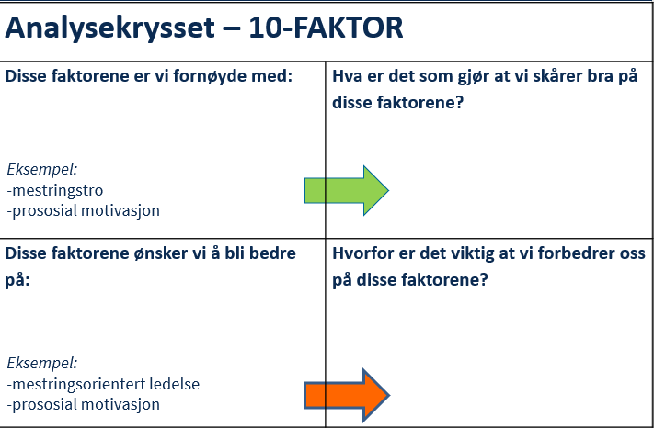
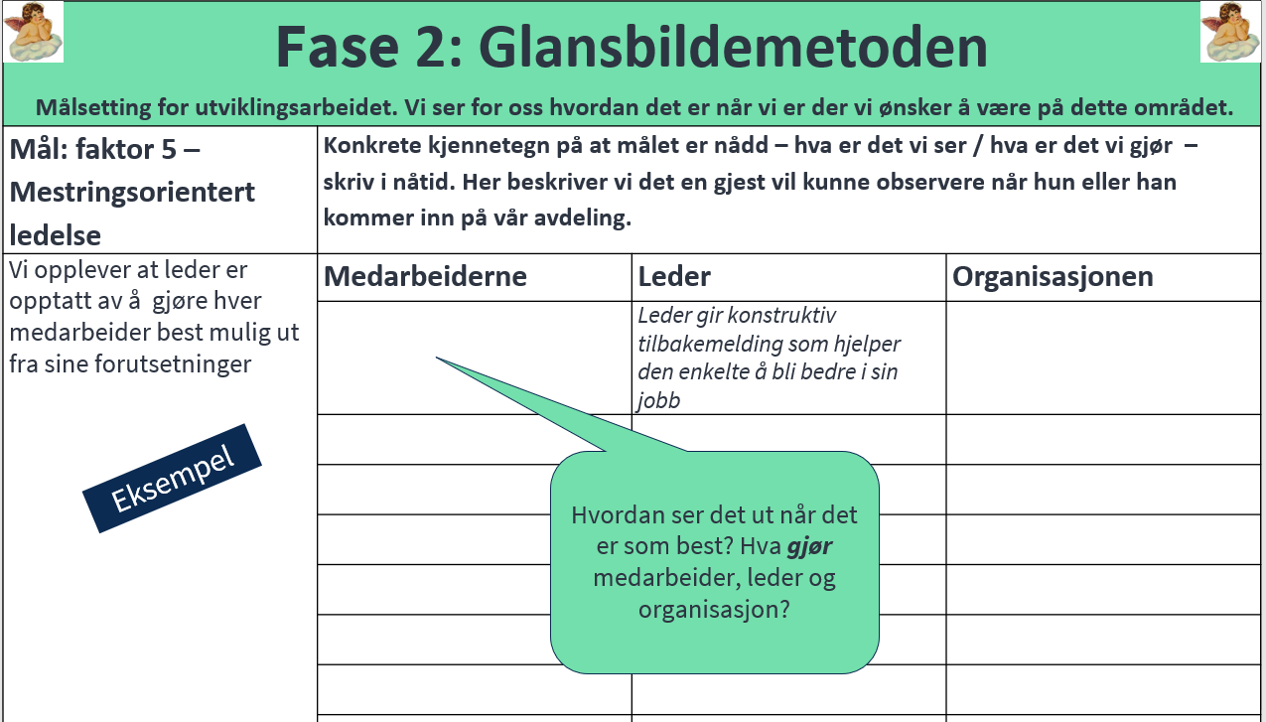
Fase 2 – Glansbildemetoden
K
O
N
K
R
E
T
I
S
E
R
I: ca.5 min
G: ca. 15-20 min
P: ca. 5 min

Slide 49
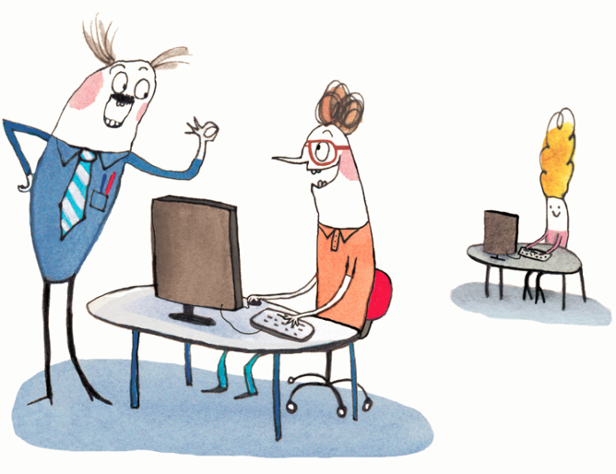
Eksempler på «når det er som best» -hva gjør leder, medarbeider, organisasjon?
Ca. 15 min i gruppe
Leder:
Medarbeider:
Organisasjon:
Del i her:

Slide 50
Eksempel ved digital gjennomføring

Slide 51
Analyseprosessen i tre faser
Fase 3:
Tiltak og prioritering
-prioriteringsmatrise og tiltaksplan-
Fase 2:
Målsetting for utviklingsarbeidet
-glansbildemetoden-
Fase 1:
Analyse av resultatene:
-analysekrysset-
IGP(I)
Dialog
IGP(I)

Slide 52
Fase 3: Tiltak, prioritering og handlingsplan
Bruk IGP. Bruk kjennetegnene på god praksis for hhv medarbeiderne, leder og organisasjonen. Hva skal til for at vi skal komme dit? Og hvem skal ha ansvaret?
Det utarbeides konkrete, gjennomførbare tiltak
Hva kan den enkelte bidra med?
Hva vil den enkelte forplikte seg til?

Slide 53
Fase 3: Handlingsplan – med mål og tiltak
Mål: faktor 8 – Rolleklarhet | Konkrete kjennetegn på god praksis – hva er det vi ser / hva er det vi gjør– skriv i presens |  |  | Tiltak | Ansvar | Frist
Vi opplever at det er tydelige mål for avdelingen og klare forventninger til medarbeiderne. Rammer er tydelige, og ansvar og myndighet er definert på en tilfredsstillende måte. | Medarbeiderne | Leder | Organisasjonen
Hvilke tiltak kan være aktuelle, hvem har ansvar, når skal de gjennomføres?
Hvordan ser det ut når det er som best? Hva gjør medarbeider, leder og organisasjon?
Eksempel

Slide 54
Fase 3: Handlingsplan – tiltak med utgangspunkt i målbeskrivelsene
Mål faktor 3 - Autonomi | Konkrete kjennetegn på god praksis – hva er det vi ser / hva er det vi gjør– skriv i presens |  |  | Tiltak | Ansvar | Frist
Vi opplever å ha tillit og mulighet til å jobbe selvstendig | Medarbeiderne | Leder | Organisasjonen
 | ..er ikke redde for å gjøre feil | …vet hva den enkelte føler seg trygg på | ..har delegerings-systemer som gir tilstrekkelig handlingsrom
Eksempel
Se på delte eksempler på kjennetegn. Hva kan være aktuelle tiltak?

Slide 55
Fase 3: Vi prioriterer …
Hvilke av ideene til tiltak vil vi prioritere?
Suksess handler om å velge ut det viktigste og jobbe skikkelig med dette slik at vi får resultat.
Det vi har oppmerksomhet på blir vi gode på!

Slide 56
Fase 3 : Prioritering av tiltak
Tiltaks- matrisen |  | Gjennomførbarhet
 |  | Vanskelig | Lett
Påvirkning | Stor | Kanskje Bør vurdere | Quick-wins: Ja Bør gjøre
 | Liten | Nei Ikke gjøre | Kanskje Kan vurdere
Hvem vinner VM i hils? – NRK
Se på delte eksempler tiltak.
«Sil» eksempler på tiltak i matrisen.
Prioriter tiltakene. Argumenter for plassering.
Notes:
Alternativt kan tiltakene sorteres i et tidsperspektiv. Hvilke tiltak tror gruppen er best egnet for å oppnå ønsket effekt på kort sikt og lang sikt?

Slide 57
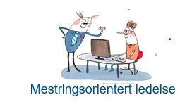
Tiltak som fremmer ønsket praksis+ prioritering av tiltak -hva er viktigst først?
Medarbeider:
Leder:
Organisasjon:
Del tiltak og plasser de i prioriteringsmatrisen.
Ca. 15-20 minutter.

Slide 58
Fase 3: Handlingsplan – tiltak med utgangspunkt i målbeskrivelsene
Mål faktor 3 - Autonomi | Konkrete kjennetegn på god praksis – hva er det vi ser / hva er det vi gjør– skriv i presens |  |  | Tiltak | Ansvar | Frist
Vi opplever å ha tillit og mulighet til å jobbe selvstendig | Medarbeiderne | Leder | Organisasjonen
 | ..er ikke redde for å gjøre feil | …vet hva den enkelte føler seg trygg på | ..har delegerings-systemer som gir tilstrekkelig handlingsrom | Vi går igjennom oppgavefordelingen | Leder sammen med den enkelte | August
 |  |  |  | Vi gjennomfører internopplæring på fellessystemer | Leder og fagansvarlig for systemene | 1. juni
Eksempel

Slide 59
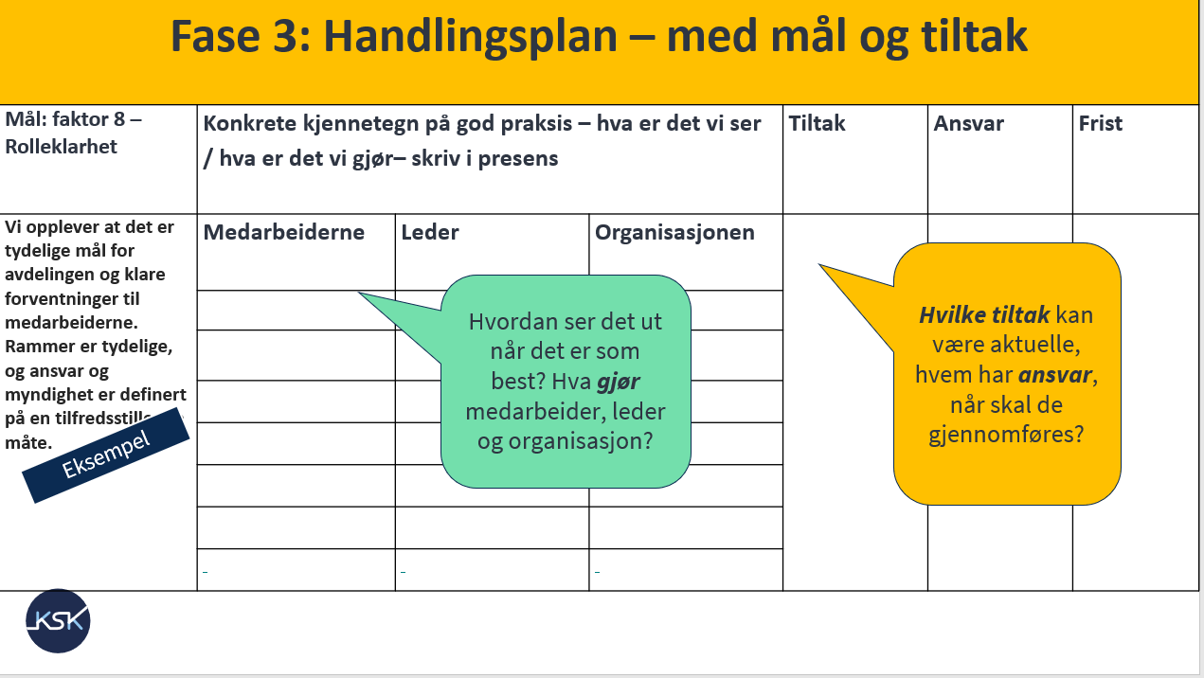
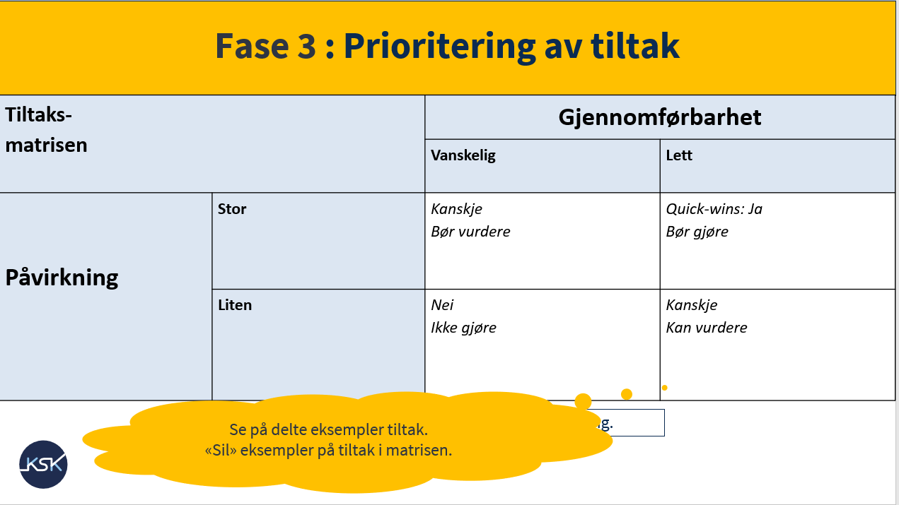
Fase 3 – Handlingsplan
K
O
N
K
R
E
T
I
S
E
R
I: ca.5 min
G: ca. 15 min
P: ca. 5 min

Slide 60
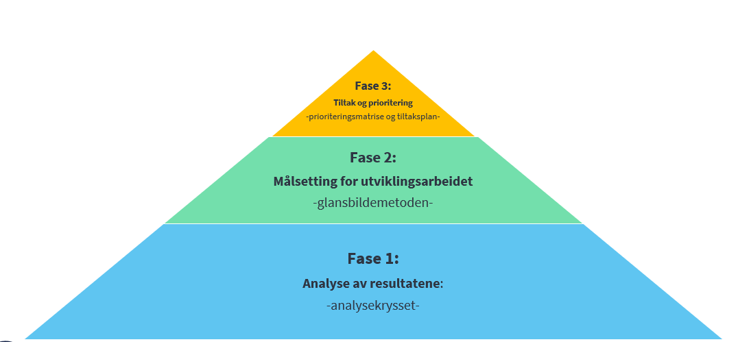
Forslag tidsbruk analyseprosessen i 3 faser
Fase 3: Tiltak og prioritering
I: ca. 5 min
G: ca. 15 min
P. ca. 15 min
Fase 2: Målsetting for utviklingsarbeidet
I: ca. 5 min
G: ca. 30 min
P. ca. 15 min
Fase 1: Analyse av resultatene
I: ca. 10 min
G: ca. 30 min
P. ca. 15 min
Ca. 35 min
Ca. 50 min
Ca. 55 min

Slide 61
Nøkkelstikkord i 10-FAKTOR arbeidet
SYSTEMATIKK
Forklar
Gi mening
Involver
Følg opp

Slide 62
Refleksjonsstund og evaluering
Ta utgangspunkt i dagen i dag
Dette var nyttig, fordi…
Dette fikk jeg økt innsikt i/forståelse for…
Dette er viktig i min rolle fremover…
Nord-Aurdal refleksjon og evaluering - Mentimeter

Slide 63
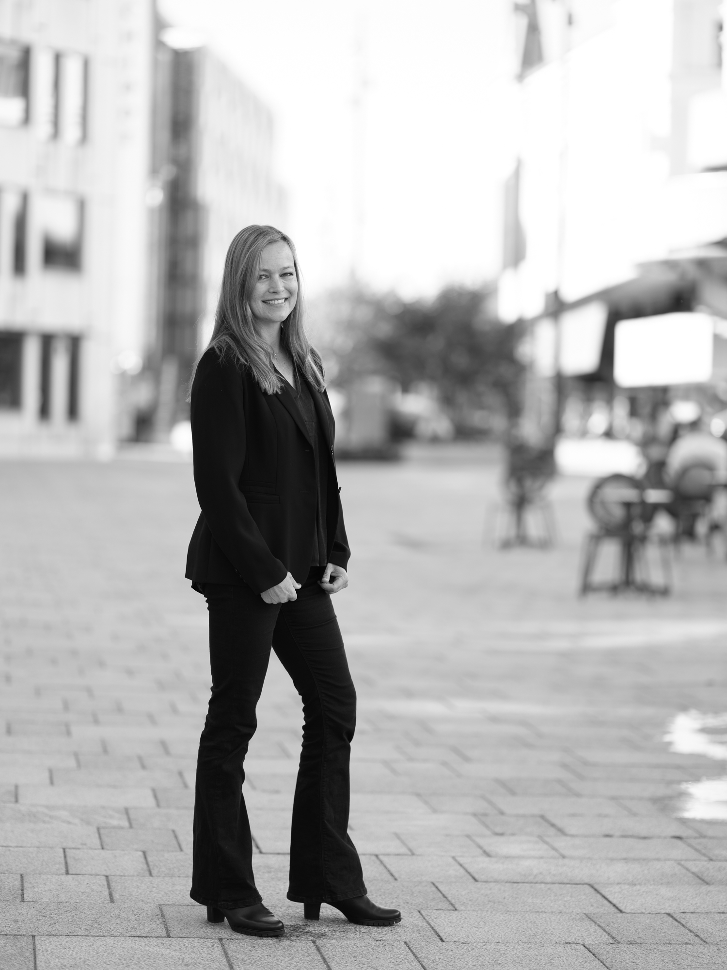
Tusen takk for meg!

